Slide 1
云计算时代的数据库运维体系
陈长城(天羽)
QCon / 2015-04

Slide 2
自我介绍
Join in TaobaoDBA Team @2008
DE - IOE
Auto OPS - DBFree
Infrastructure Tech
Aliyun RDS

Slide 3
Agenda
企业数据库运维平台
云计算数据库服务的特点
RDS产品设计
云数据库运维体系搭建
DBA技术服务CloudDBA

Slide 4
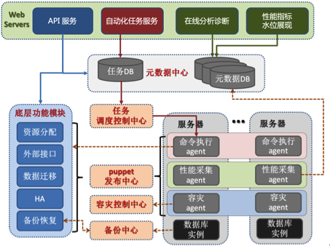
企业数据库运维平台
基本运维
安装部署
高可用
备份恢复
监控
Plus
迁移
扩容

Slide 5
企业运维平台特点
强定制场景
DBFree任务模板90+
异地多活
高级业务逻辑封装
强流程和权限控制
挑战底层系统的兼容性和可扩展性
非技术因素
追求团队效率，功能设计受组织结构影响
没有最好的通用方案，只有最合适

Slide 6
云计算特点
业务
既要，还要
体量大，个体多，差异大
系统
透明化 → 系统链路长
服务产品化 → 组件众多
服务
服务SLA均等
服务要求响应快，喜欢1v1对话

Slide 7
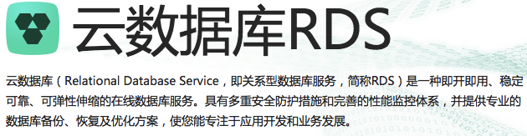
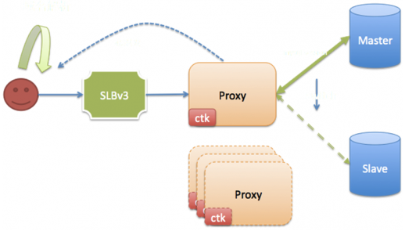
运维变成产品

Slide 8
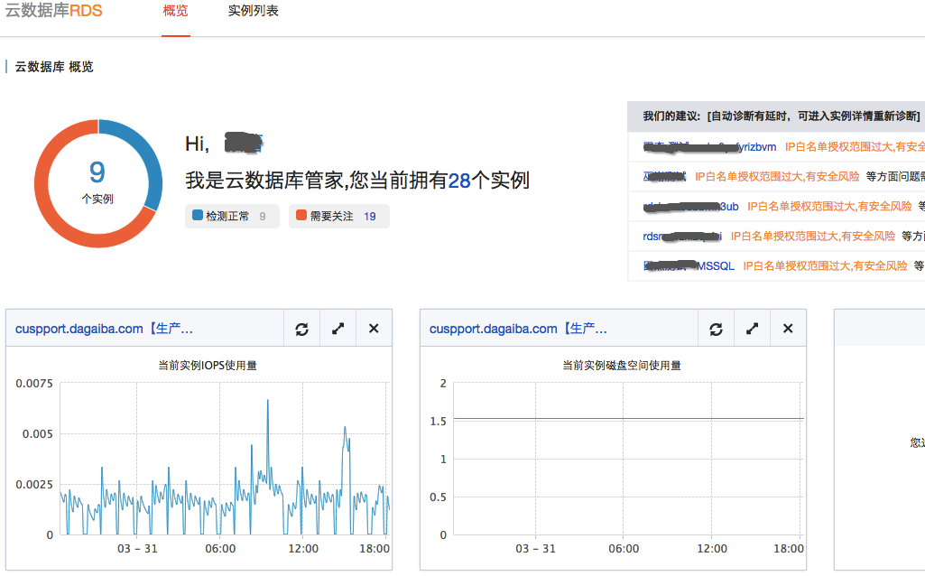
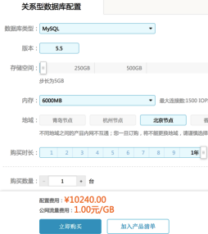
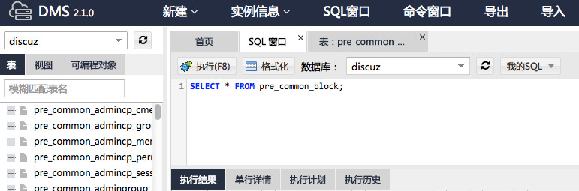
用户眼中的RDS
管理控制台

Slide 9
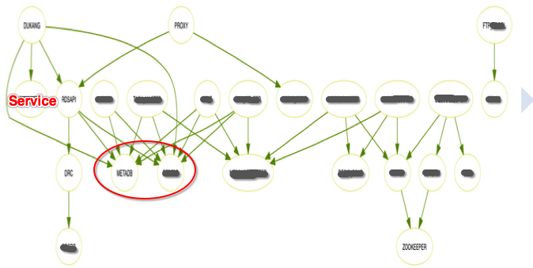
运维眼中的RDS
一坨机器、一大坨实例、几十个组件

Slide 10
运维体系应该怎么搭建？
稳定
可用性99.95%？
预发现率？
服务
工单透传率？
服务边界？
效率
人均实例数？
起夜率？

Slide 11

一切的基础-可运维性要求
部署标准化
发布机RPM包、OS模板、启停
配置中心化
唯一入口，无硬编码
单元化
系统架构简单
流量服务尽量不跨区域
高可用
单点故障快速恢复
IDC故障批量重启能自恢复
第3方弱依赖(启动、服务)

Slide 12


CloudDBA
服务
DMS
官网Portal
DTS
工单系统
OpenAPI
稳定、效率
杜康白屏化
RDS API
杜康
Robot
告警
资源
诊断
任务
发布
SLB
RDS 控制系统
中间层
数据采集
DBNode
BAK
全链路监控

Slide 13
杜康
杜康的定位
杜康是云数据产品的通用运维平台，涵盖扩容、升级、监控处理等日常操作，可供第3方使用的运维产品。
稳定、安全、效率
全链路
可信
智能

Slide 14
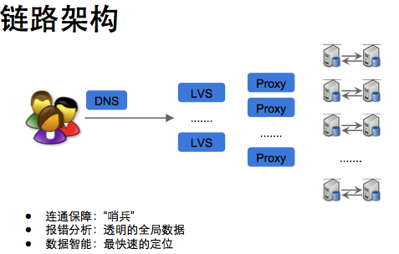
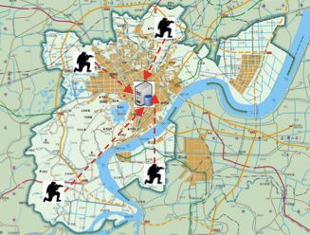
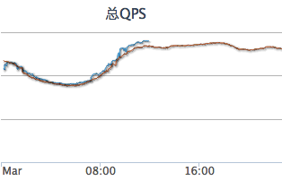
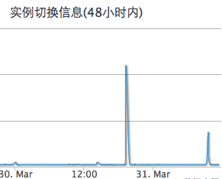
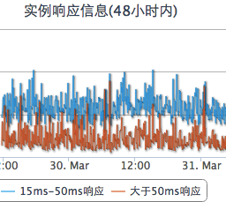
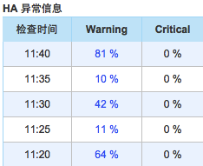
稳定-全链路监控
Notes:
画像
网络闪断

Slide 15

安全-可信运维模式
信任
你们内部会不会动到数据？
专有云平台怎么运维？
DBA说我怎么自证清白？
方案
100%白屏化
操作按钮化78%
快速入口
常用命令按钮
1、诊断报告(AWR)
性能、空间、网络
2、日常操作 改参数，迁移等
命令行SQLCommand、ShellCommand
4、扩容、升级白屏

Slide 16
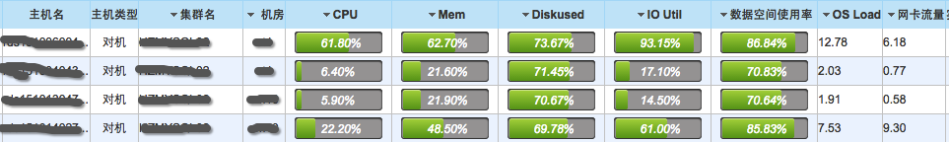
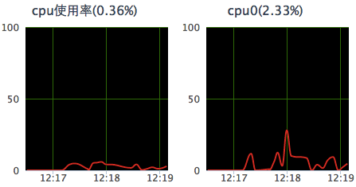
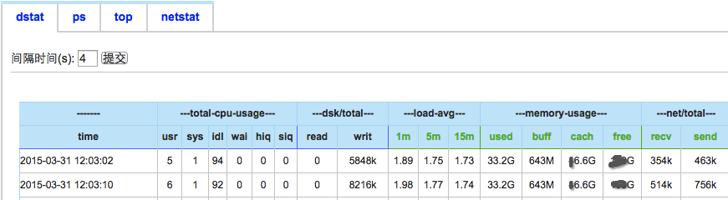
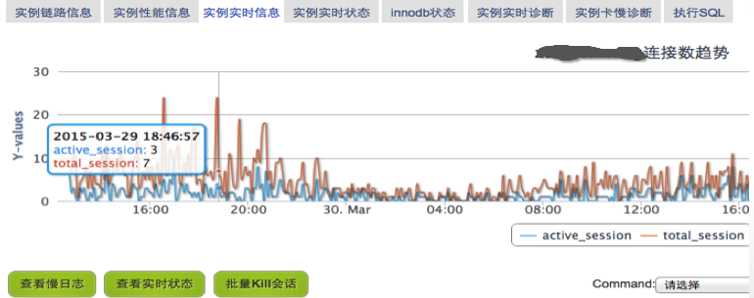
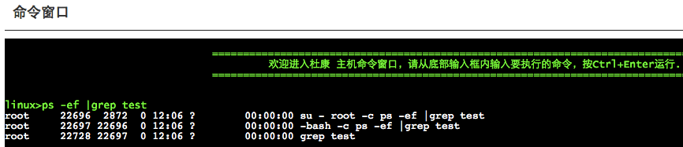

Slide 17
效率-智能运维
Robot
Brain
巡检系统
数据采集
数据采集
数据采集
Brain
DRDS
告警记录
巡检系统
主机修复
SQLServer修复
MySQL修复
常态化迁移
成功率92%
解析
规则
风控
Robot
预警
Task
告警

Slide 18
运维能力变成一种服务
杜康输出
快速部署
可信运维
智能运维
服务产品化
CloudDBA
DMS
上云培训
让天下没有难用的数据库！

Slide 19
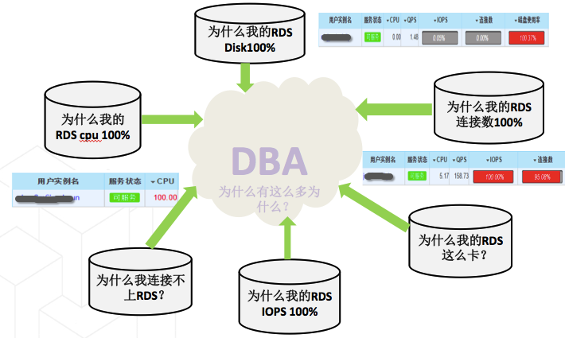

CloudDBA的缘起

Slide 20
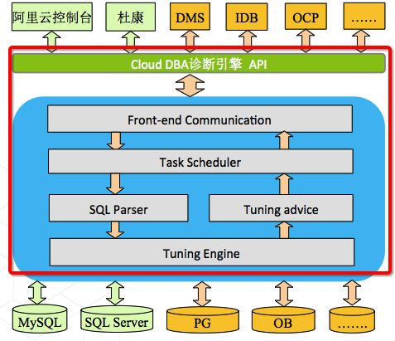
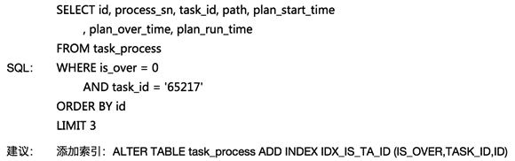
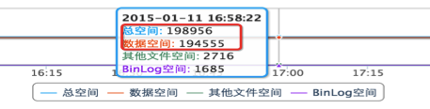
CloudDBA诊断引擎
性能
空间
连接

Slide 21
RDS自动化诊断产品: Cloud DBA
目标
让阿里云的用户在使用RDS 时能获得与专业DBA 贴身服务相同的体验。
一期实现功能:
1. 单表索引建议
2. 多表连接索引建议
3. order by索引建议
4. 函数的检测及建议
5. 隐式转换的检测及建议 where a = ‘1’;
6. 数据空间，日志空间和临时空间诊断
7. 定时和实时诊断
8. 慢SQL格式化输出

Slide 22
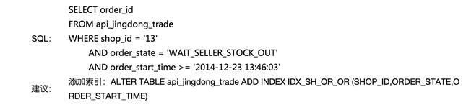
索引建议1：单表索引建议
1. 单表上的本地谓词，获取涉及到的索引字段
2. 对所有谓词进行分类，分为等值谓词，IN类型谓词和范围谓词
3. 计算等值谓词和IN类型谓词的过滤性，并排序
4. 考虑范围谓词涉及的字段
5. 检查该索引字段是某已建索引的前缀字段
6. 检查是否某已建唯一索引的字段是该索引的前缀字段

Slide 23
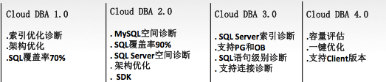
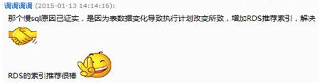
让天下没有难用的数据库
索引建议覆盖率 77% 索引建议有效率 80%

Slide 24
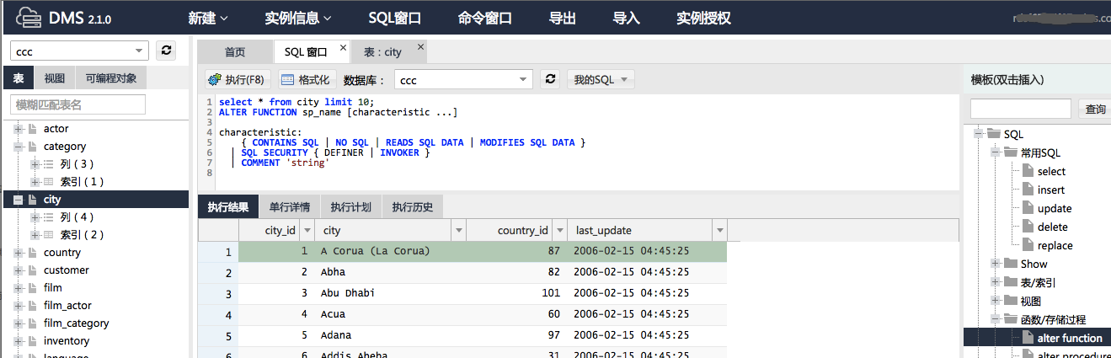
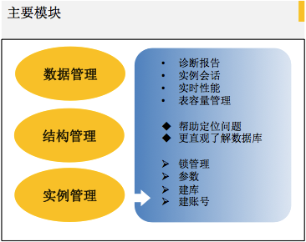
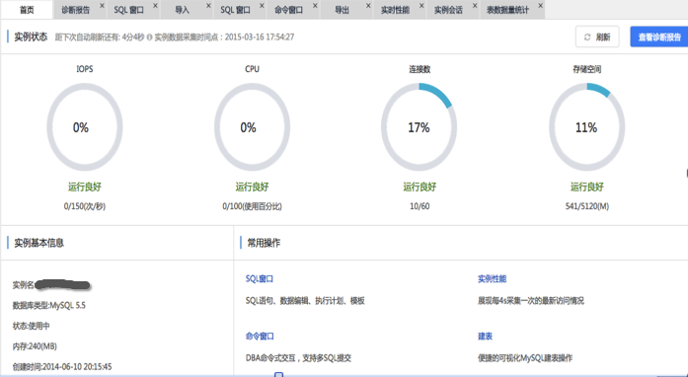
DMS-云数据库工作台

Slide 25
CloudDBA
服务
DMS
官网Portal
DTS
工单系统
OpenAPI
稳定、效率
杜康白屏化
RDS API
杜康
Robot
告警
资源
诊断
任务
发布
SLB
RDS 控制系统
中间层
数据采集
DBNode
BAK
全链路监控

Slide 26
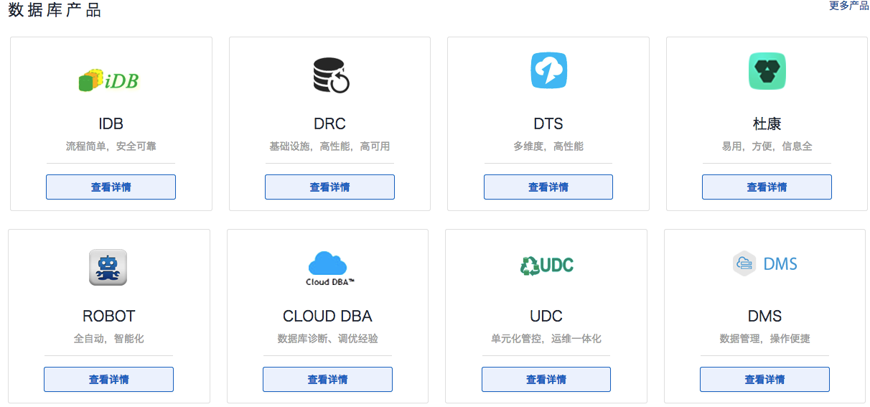
阿里数据库团队的产品

Slide 27
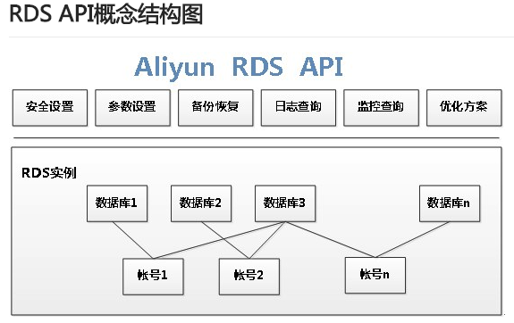
链接

Slide 28
Tips
小工具大做，大系统小做
维护产品的产品，做监控的监控
不以故障多为耻，以恢复快为荣

Slide 29



Thank You

